Slide 1
Les verbes être et avoir au présent de l'indicatif
Τα ρήματα είμαι και έχω στον ενεστώτα οριστικής

Slide 2
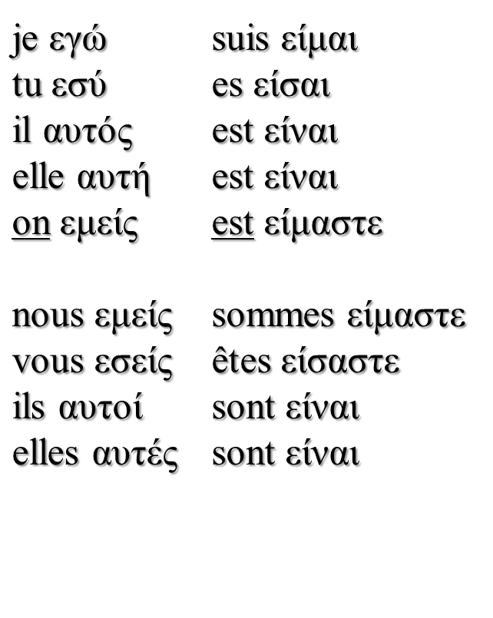
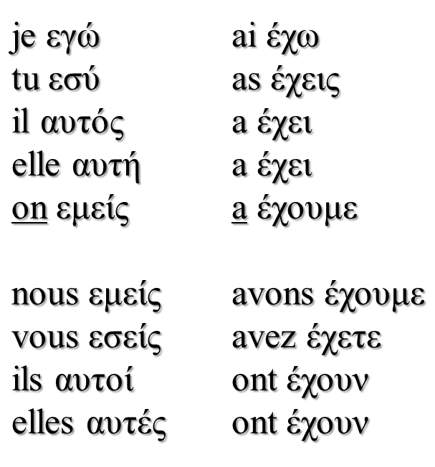
ÊTRE Είμαι AVOIR Έχω

Slide 3
Complétez avec être où avoir et puis lisez. Συμπληρώστε με το ÊTRE Είμαι ή το AVOIR Έχω και μετά διαβάστε δυνατά!
Je très contente =χαρούμενη!
Quelles vos dates de vacances= ημερομηνίες διακοπών?
Nous le téléphone.
Tu fatigué=κουρασμένος.
Nous les clés de voiture sur la table (les clés de voiture= κλειδιά αυτοκινήτου, sur la table= επάνω στο τραπέζι)
C' une catastrophe=καταστροφή!
Elles de la chance= Αυτές έχουν τύχη !
Ils de l'énergie= Αυτοί έχουν ενέργεια.
Ils des élèves= μαθητές.

Slide 4
Verbe être au présent de l'indicatif
https://youtu.be/z2IrJ0DB0Xg?si=Pg30gvz9aE8XE8VN
Verbe avoir au présent de l'indicatif
https://youtu.be/MnUWNIN3zss?si=VJ1i1BGNJhaPud4k

